Slide 1
MK. KA 4 Adobe Premiere
Brief Tugas 1
Desain Komunikasi Visual – UNIKOM
Desain Grafis – UNIKOM

Slide 2
Import Files

Slide 3
Import Files
Untuk memaksimalkan kebutuhan editing video pada software Adobe Premiere. Tentunya sofware tersebut mampu membaca berbagai macam format Video, Audio dan juga Images. Maka ini akan dijadikan tugas dirumah, berikut Briefnya:
Tolong tuliskan format apa saja yang dapat di import kedalam software Adobe Premiere ini.
Setelah ditulis, anda coba praktek kan bagaimana cara Import Files yang diantaranya ada Video, Audio, dan Images ke dalam Timeline, lalu Screenshot tahapan meng-Import File nya.
Setelah di import, kemudian Save (Bukan render!) Adobe Premiere nya dan tahap ini Screenshot juga.
Tulisan dan kumpulan screenshot di rapihkan kedalam beberapa halaman, dan dalam bentuk format akhir PDF NIM_NAMA_KELAS.

Slide 4
Import Files
5. Dikumpulkan (upload) hari SELASA 24 MARET 2020 pukul 15.00 WIB di Grup WA
Tugas ini menjadi syarat mutlak kehadiran.
Adobe yang dipakai BEBAS boleh CS atau CC berapapun.
File yang di import (video, audio dan images) juga bebas, hanya untuk latihan.
File yang di importnya di masukan 1 folder dengan tempat save file Project nya.
Jika ada yang masih belum paham dengan instruksinya, silahkan tanyakan pada dosen ybs sebelum waktu pengumpulan.

Slide 5
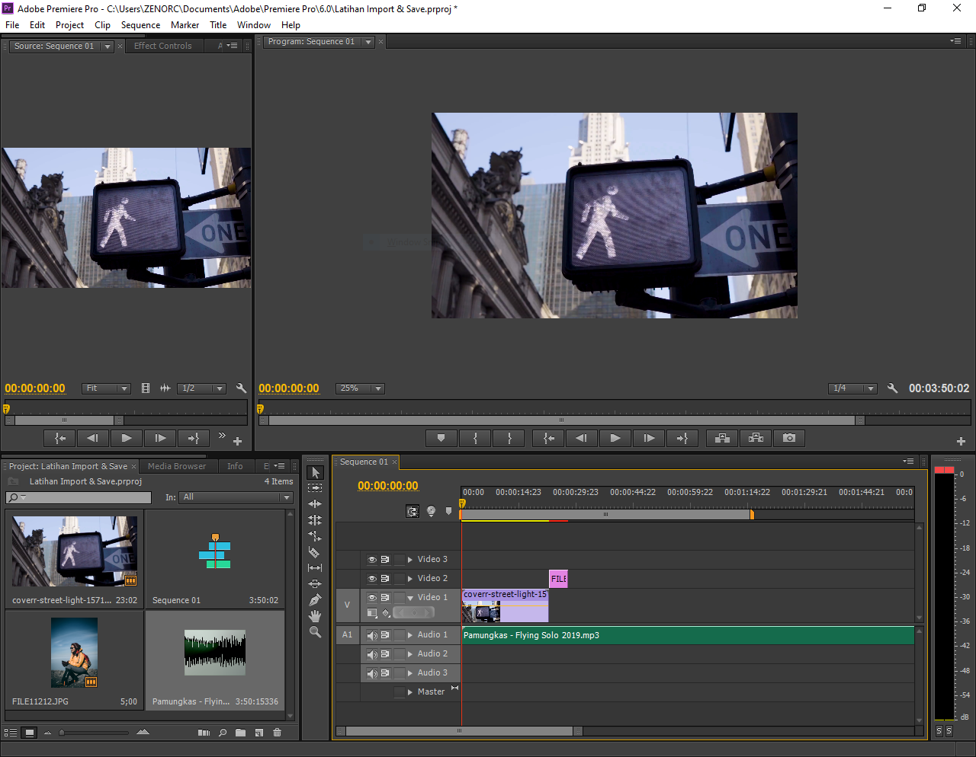
Contoh Import Files Pada Timeline

Slide 6
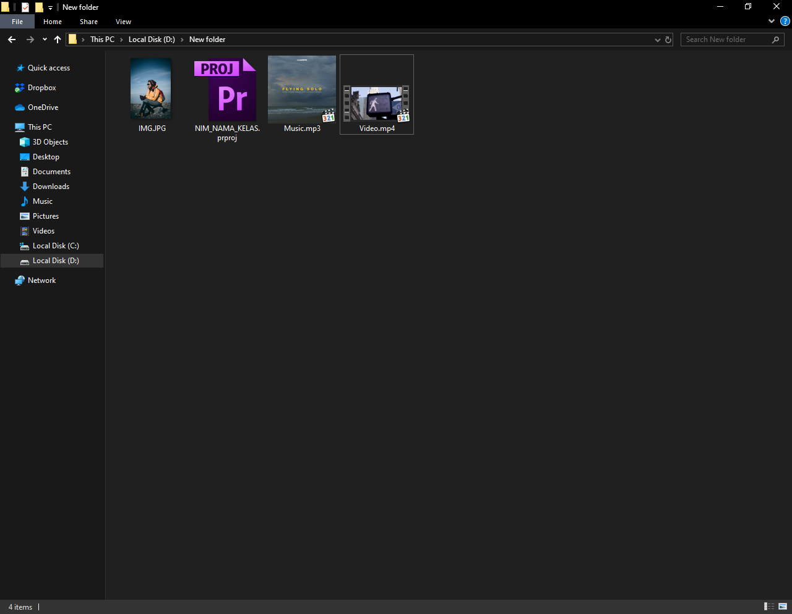
Contoh Saved Files

Slide 7
Selamat Berkarya

